Slide 1
FRONT END
LOGRO: Crear proyectos usando npm y node.js, instalar dependencias tanto en producción como en modo desarrollo.
(Semana 9, Sesión 3)

Slide 2
Node.js y Npm
¿Qué es Node.js?
¿Qué es npm?
Comandos npm
Proyecto usando npm
package.json
Paquetes dev
Paquetes prod
Paquetes globales
npx

Slide 3
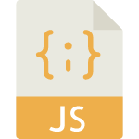
Busca información
Solución Pre - work :
- ¿Qué es Node.js?
- ¿Qué es Npm?
El docente dialoga con los participantes respecto a las definiciones encontradas

Slide 4

¿Qué es Node.js?
Node.js es un entorno de ejecución para javascript, construido con el motor V8 de chrome.
El entorno de ejecución es una capa de software en la cual se ejecutara el proceso de javascript en el servidor.
Chrome V8 es un motor javascript open source desarrollado por Chrome creados para los navegadores Chrome y Chromiun.
Gracias a Node.js podremos ejecutar todo el poder de javascript en el lado del servidor.
Referencia: https://nodejs.org/es/

Slide 5
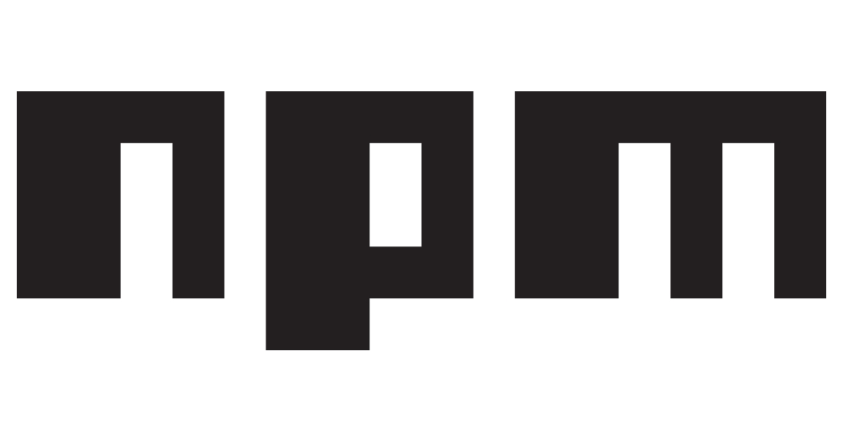
¿Qué es NPM?
NPM (Node Package Manager) , es el repositorio de módulos construidos en Node.js.
A través de NPM podremos descargar módulos y utilizarlos. También podremos crear nuestros propios módulos y publicarlos o simplemente crearlos de manera privada.
El manejador de paquetes se instala por defecto al instalar Node.js
Referencia: https://docs.npmjs.com/about-npm/

Slide 6
Comandos npm
npm -v : Para saber la versión de npm.
npm init : Inicializa asistente para crear archivo package.json.
npm init -y: Crea archivo package.json llenando la información por defecto.
node -v: Muestra información de versión node.js.
npm install: Instalará todas las dependencias registradas en package.json.
npm install -g: Instalará el paquete de manera global en el paquete node_modules del usuario.
npm install "nombre_paquete": Comando para instalar paquetes desde npm.
npm install --save-dev "nombre_paquete": Instalará paquetes solo para el entorno de desarrollo.
npm install --save "nombre": Instalará paquetes para el entorno de producción.
npm install --production: Instalara solo los paquetes que no sean de desarrollo.
npm run "nombre_script": Ejecuta script configurado dentro del objeto scripts

Slide 7
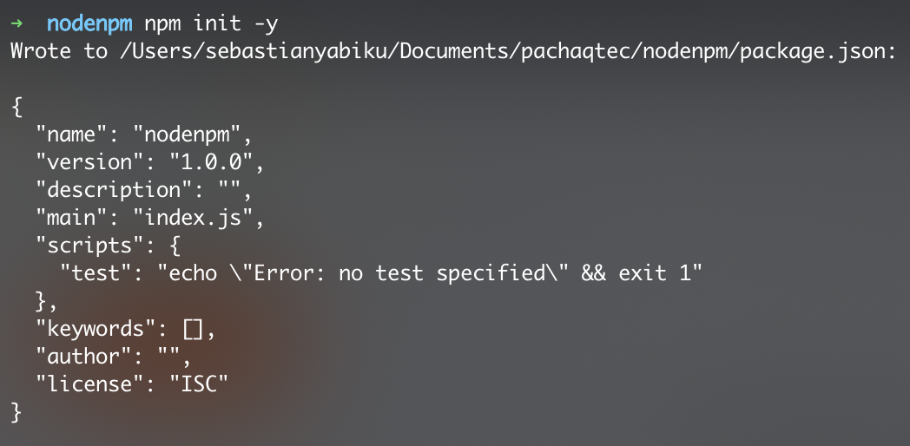
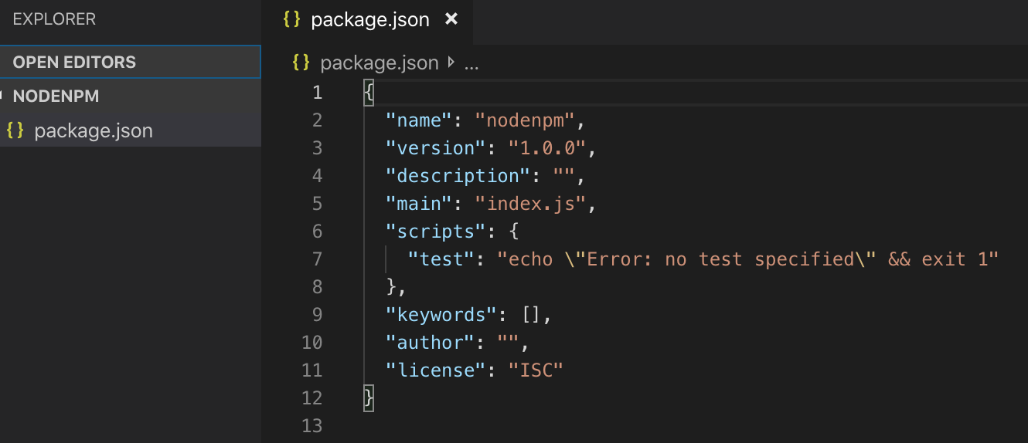
Proyecto usando npm
Para poder descargar paquetes desde npm, tendremos que configurar un archivo llamado package.json en la raíz de nuestro proyecto.
Para poder crear un archivo package.json podremos usar la consola y ejecutar los siguientes comandos:
npm init : Inicializa asistente para crear archivo package.json.
npm init -y: Crea archivo package.json llenando la información por defecto.

Slide 8
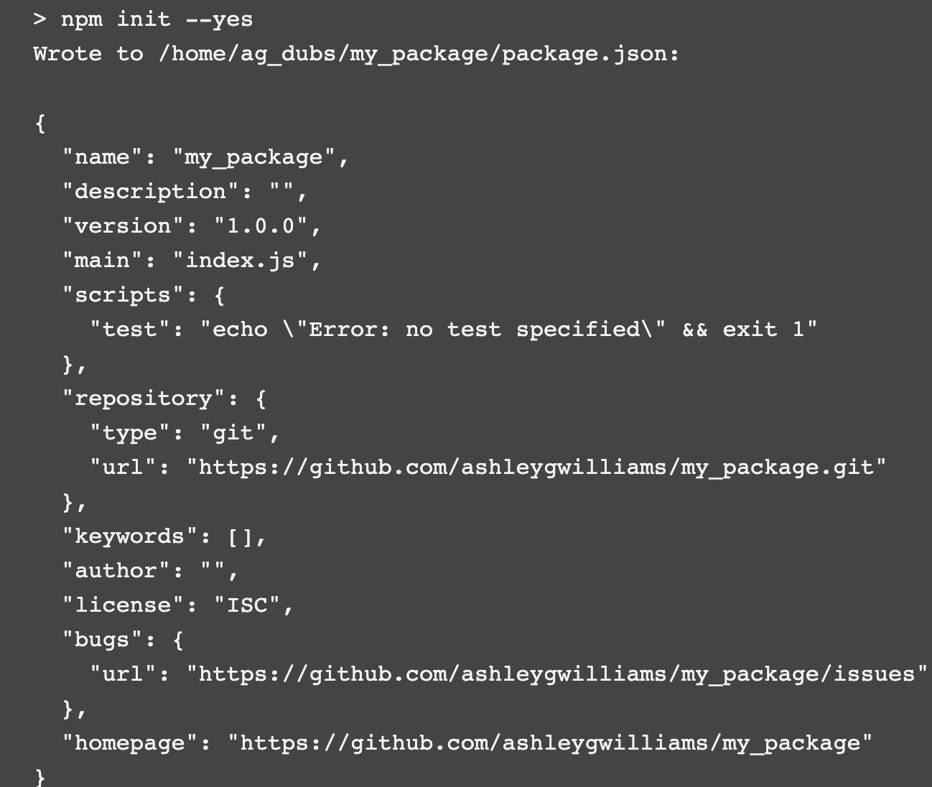
package.json
Desde el archivo package.json podremos configurar nuestro módulo, sus dependencias, sus scripts , y la estructura informativa como vemos en la imagen, las partes de una package.json son:
name: nombre del módulo.
description: descripción del módulo.
versión: versión del módulo.
main: script que se ejecutara al ejecutar módulo.
scripts: objeto donde podremos configurar scripts.
repository: repositorio del proyecto
keywords: etiquetas del tipo de proyecto
author: author del proyecto
license: licencia del proyecto
bugs: url de bugs
homepage: url del proyecto

Slide 9
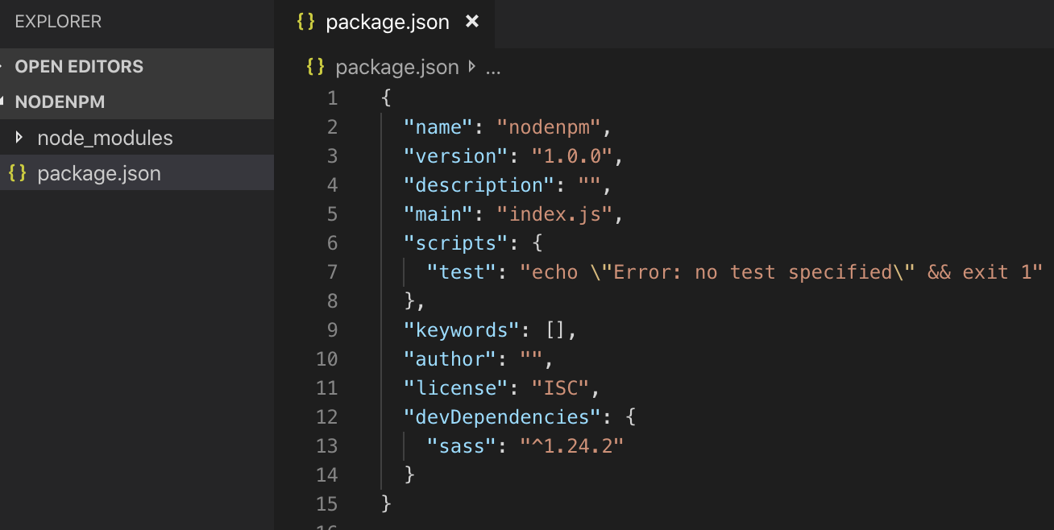
Paquetes dev
Cuando trabajamos un proyecto, utilizaremos herramientas que solo usaremos en la etapa de desarrollo, esta herramientas se instalarán con el comando npm install --save-dev "nombre de modulo". Todos los paquetes se instalarán en la carpeta node_modules
Cada vez que se instale un paquete en modo desarrollo, se agregara dentro del archivo package.json en la propiedad devDependencies.
De esta manera se organizan las dependencias de desarrollo, estas dependencias de desarrollo no se instalarán cuando se pase a producción, ya que en esa etapa no se necesitan y eso significa menos codigo .

Slide 10
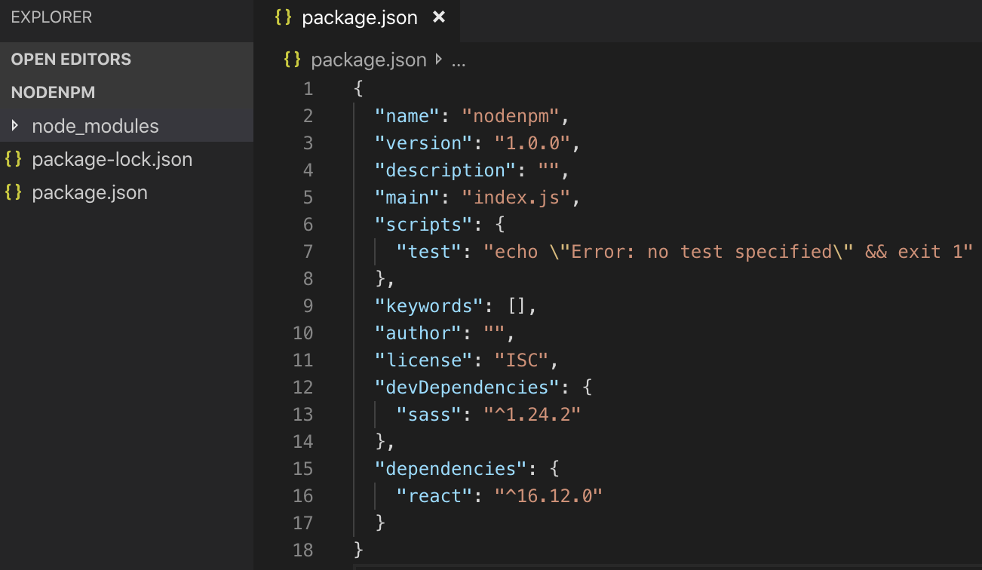
Paquetes prod
Para instalar un paquete para producción simplemente ejecutaremos npm install --save "nombre de paquete", estos paquetes se descargan en la carpeta node_modules.
Cada vez que se instale un paquete en modo producción, se agregara dentro del archivo package.json en la propiedad dependencies.
Ejecutemos el comando npm install --production, veras que solo instalará los módulos de dependencies.

Slide 11
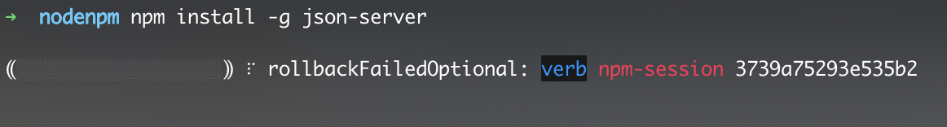
Paquetes globales
Como habrás podido ver tanto en modo producción como desarrollo, los módulos se instalan en la carpeta node_modules del proyecto.
Los paquetes en modo global se instalarán a nivel de usuario, estas funcionalidades se podrán ejecutar desde cualquier parte dentro la sesión del usuario donde lo hayas instalado.
Para instalar un módulo de manera global se realiza de la siguiente manera npm install -g "modulo"

Slide 12
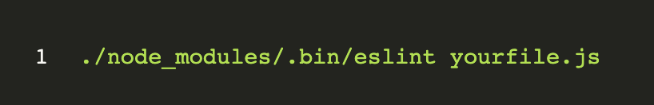
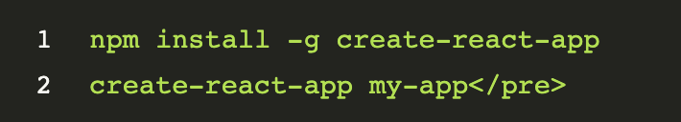
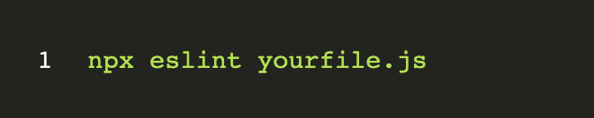
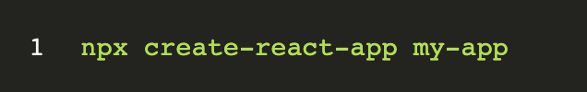
Npx
npx nos ayudará a ejecutar archivos binarios de npm de una manera más rápida, por ejemplo .
Podremos instalar en el cache módulos de manera temporal solo mientras estos se ejecuten.
Podremos hacer una referencia a los módulos de manera más sencilla sin la necesidad de escribir la dirección del módulo en el directorio.
antes
con npx
De esta manera al hacerse cargo npx de encontrar el modulo en nuestro directorio no tendremos la necesidad de instalar dependencias globales.

Slide 13
Ejercicios
Crear proyecto utilizando npm
Instalar modulo ramda , crear una función utilizando algunas de sus funcionalidades y ejecutarlo con node.js

Slide 14
Conclusiones
Npm nos ayudará a descargar e instalar módulos hechos en node.js
Podremos ejecutar módulos hechos en node.js gracias al entorno de ejecución
Podemos instalar los módulos de manera global, desarrollo o producción

Slide 15
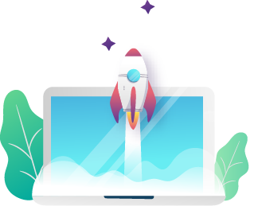
Post- Work :
Investigar sobre:
Ecmascript y Ecmascript 6
Un comando nos sirve para ejecutar tareas desde la terminal, el uso de comandos nos ahorrará tiempo y también podemos ejecutar comandos en secuencia, la estructura de un comando es la siguiente.

Slide 16
¡Gracias!
Notes:
agradecimiento y despedidA

